Slide 1
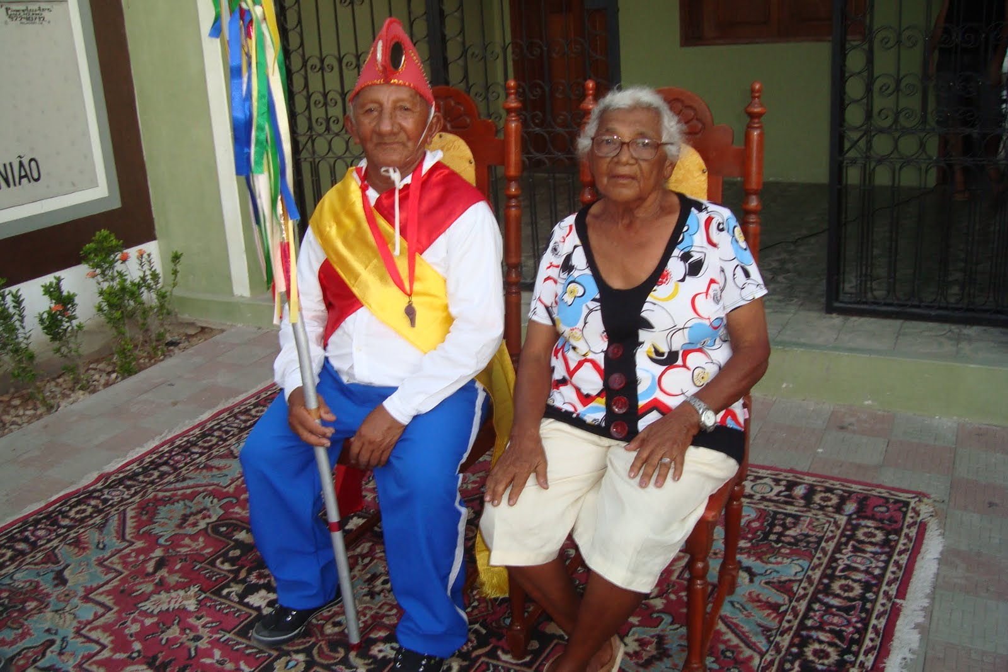
Mestre Doca Zacarias e sua Esposa

Slide 2
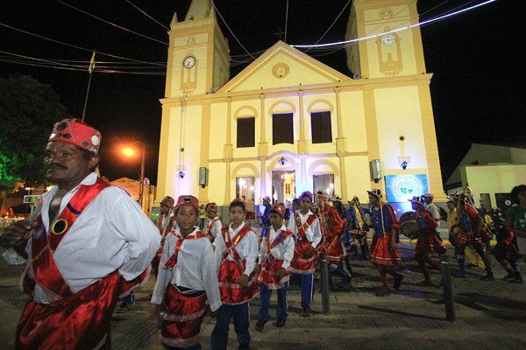
Apresentação dos Congos na Igreja Matriz de Milagres-CE

Slide 3
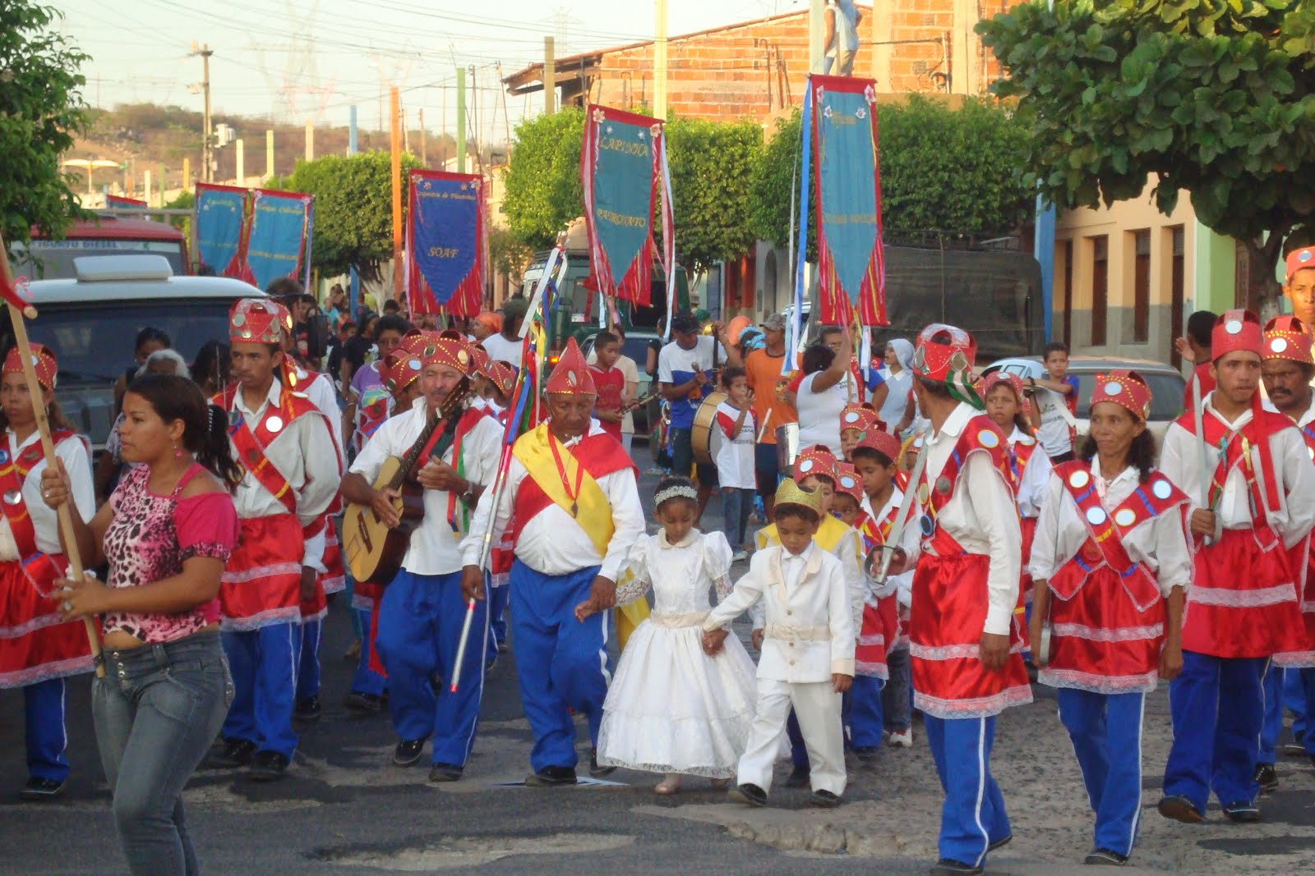
Cortejo Cultural dos Congos nas Ruas de Milagres-CE

Slide 4
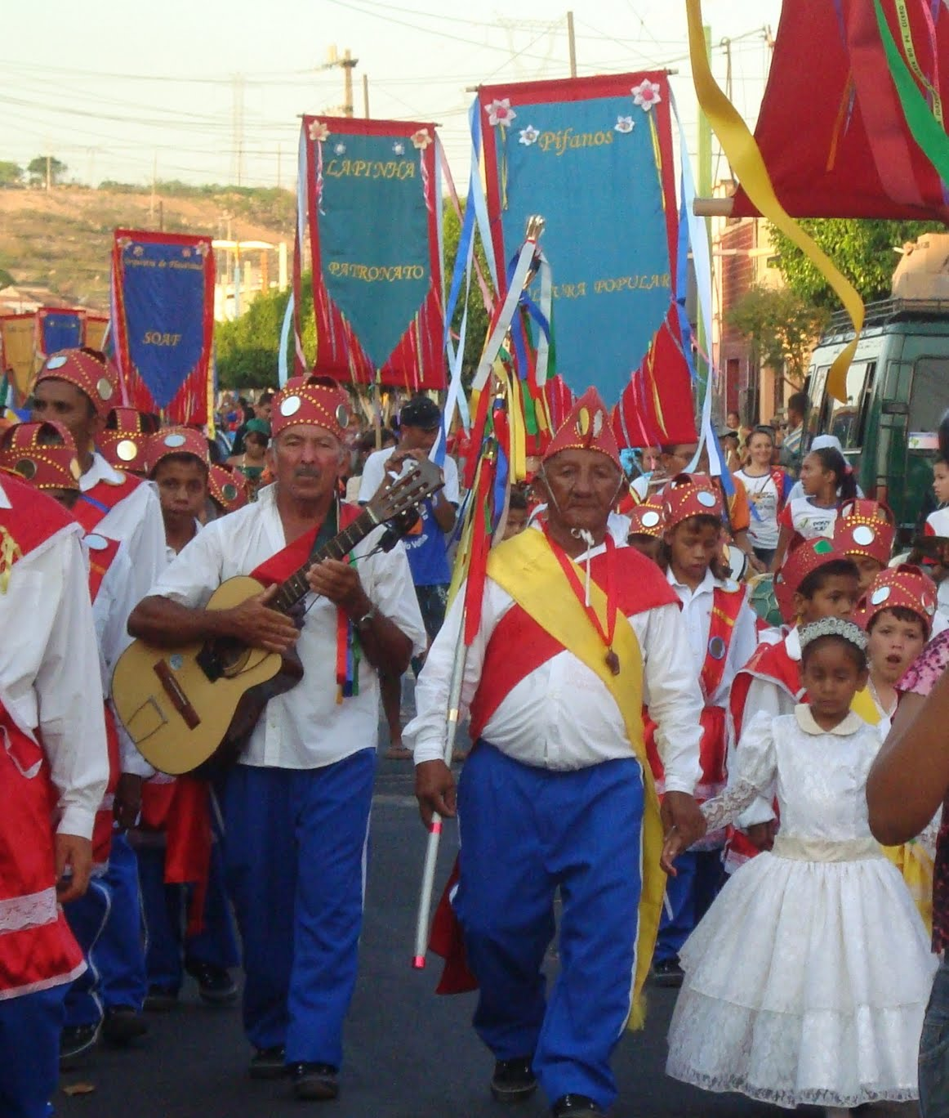
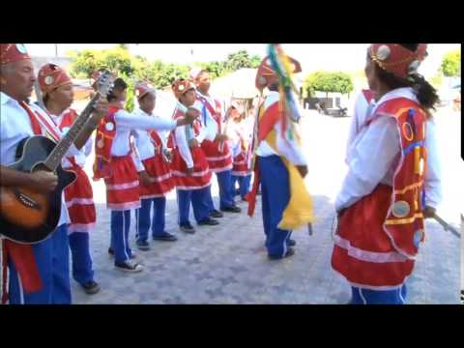
Grupo de Congos de Milagres

